Slide 1
Ergebnisse der Befragung
Thomas Klebel, BA
23. Juni 2016

Slide 2
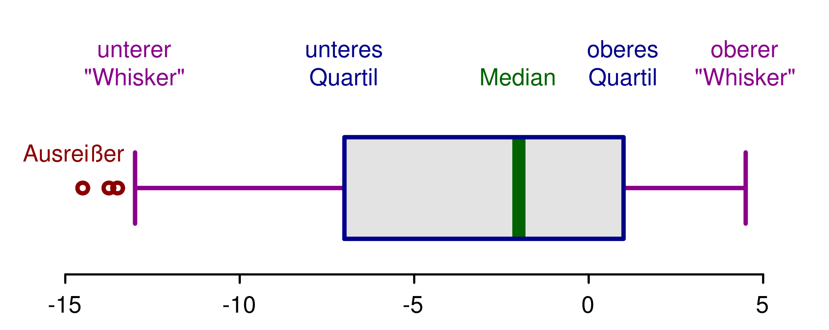
Datengrundlage
75 verwendbare Fragebögen
55 % Frauen, 45% Männer
Wer kennt den Begriff „Median“?
Wer kennt den Begriff „Boxplot“?

Slide 3
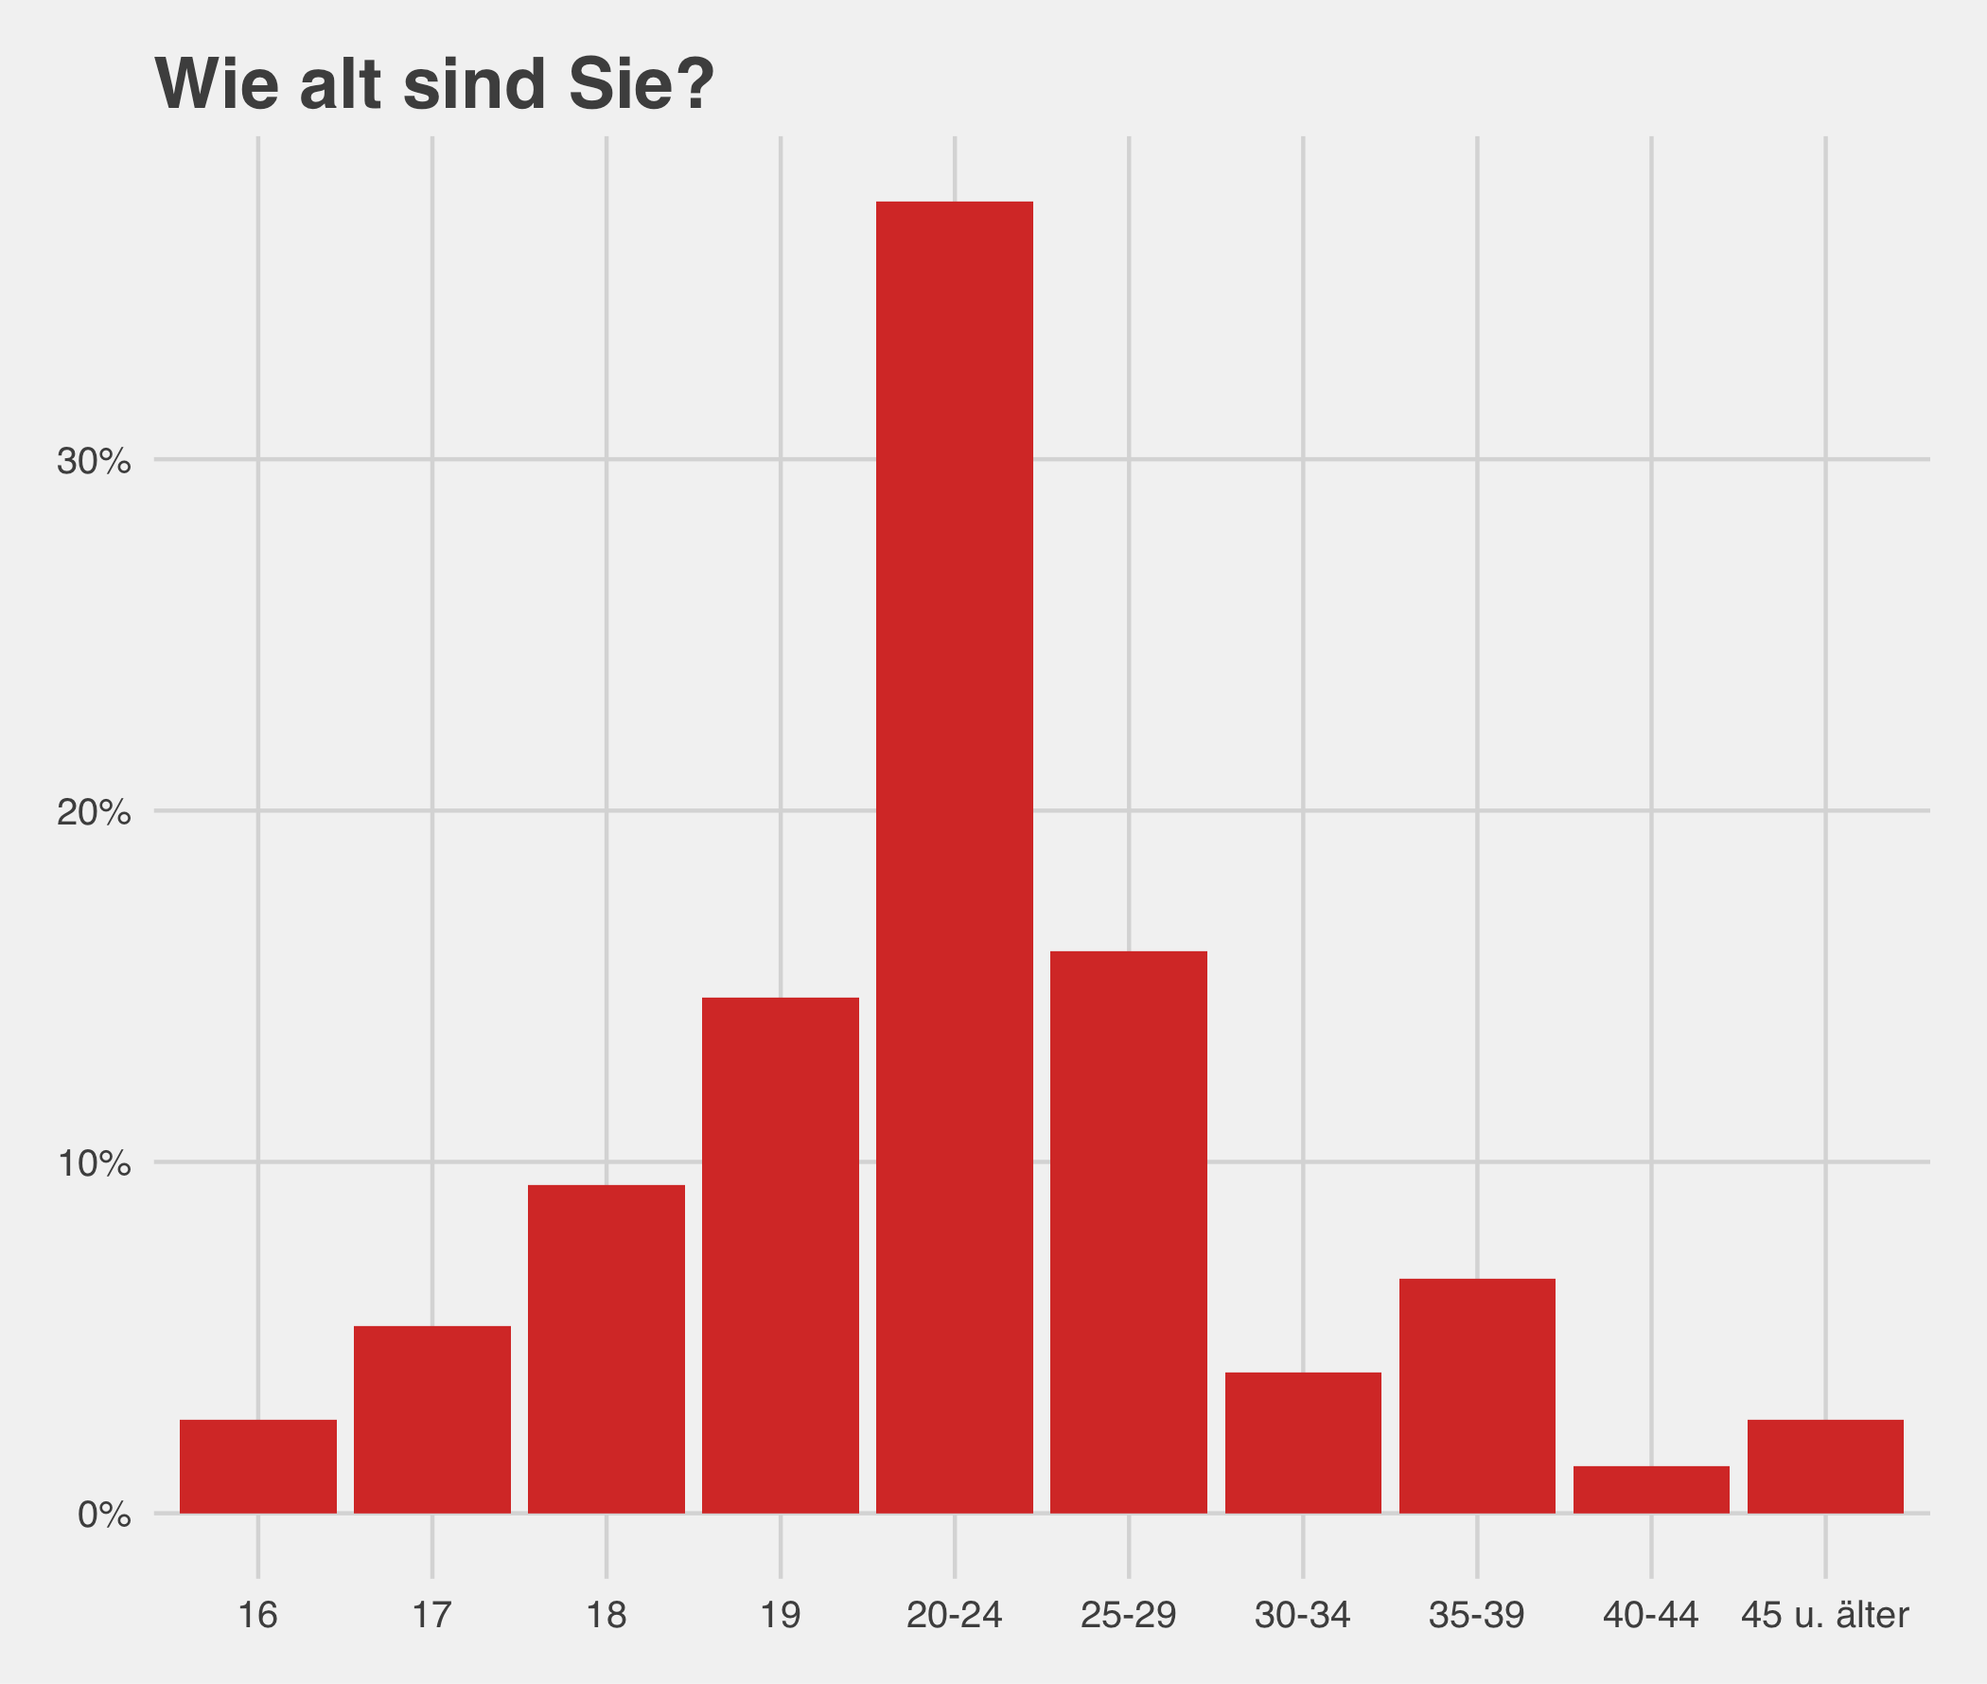

Slide 4
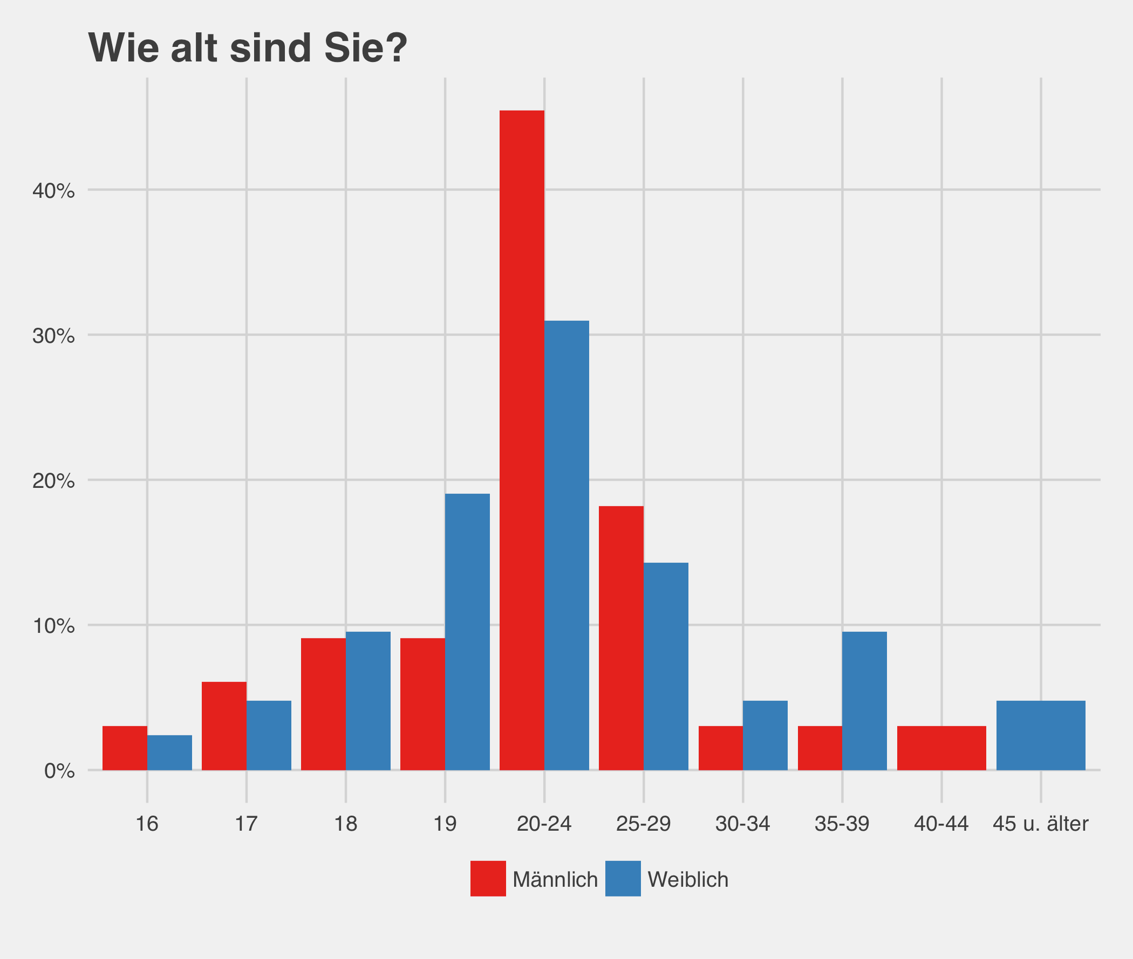

Slide 5
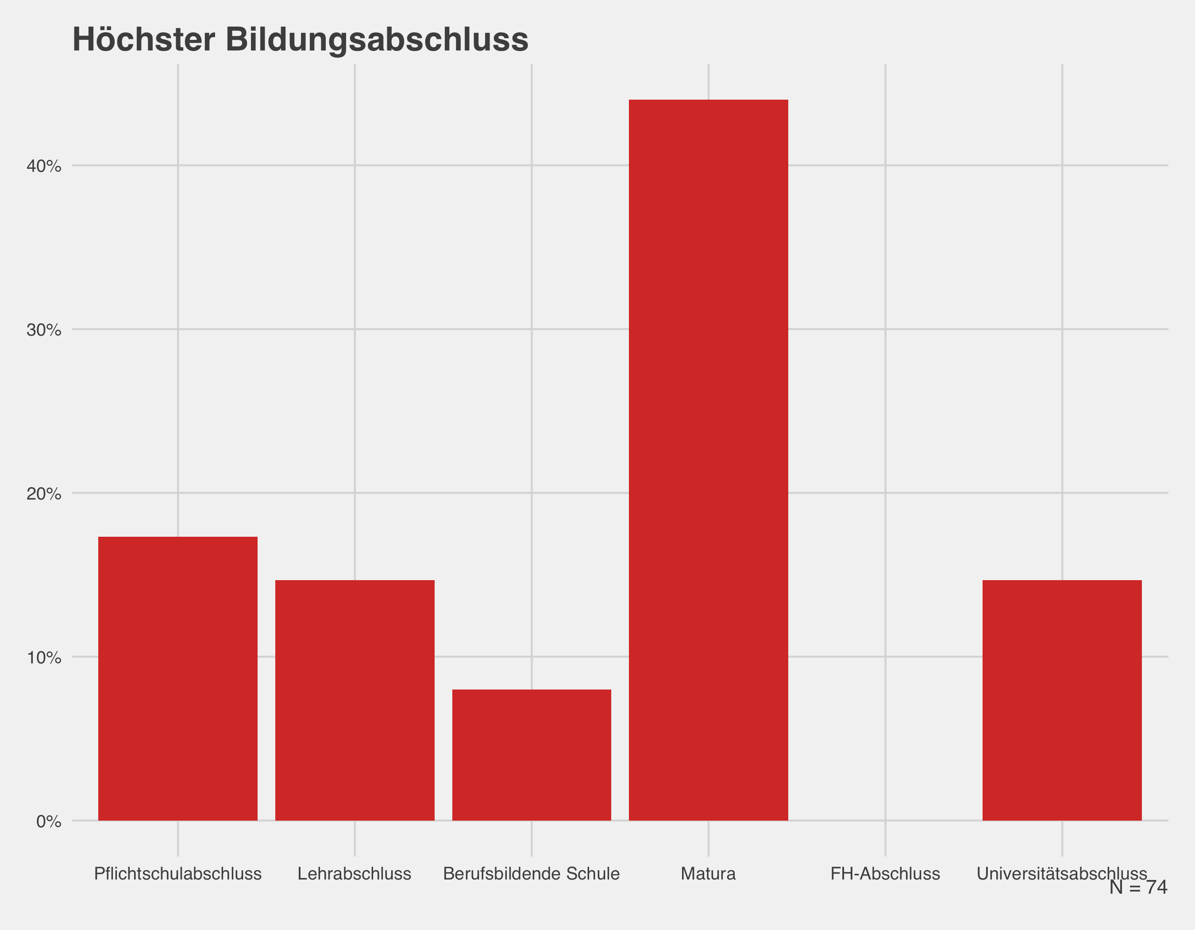

Slide 6
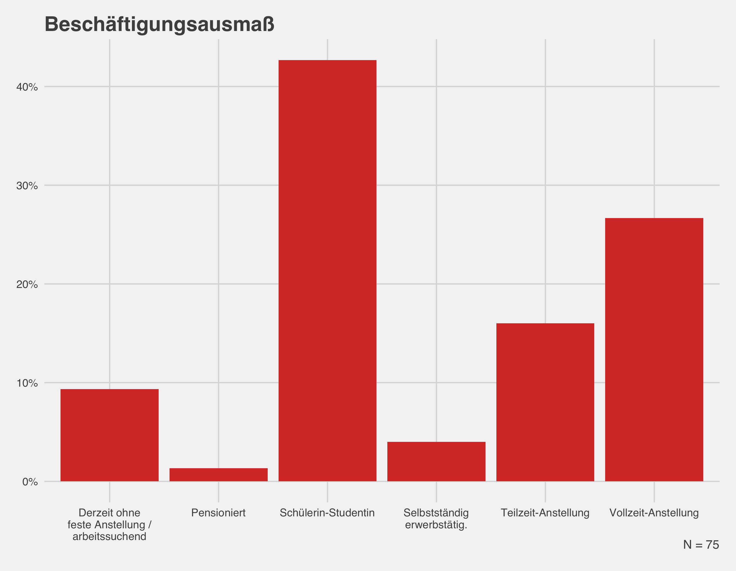

Slide 7
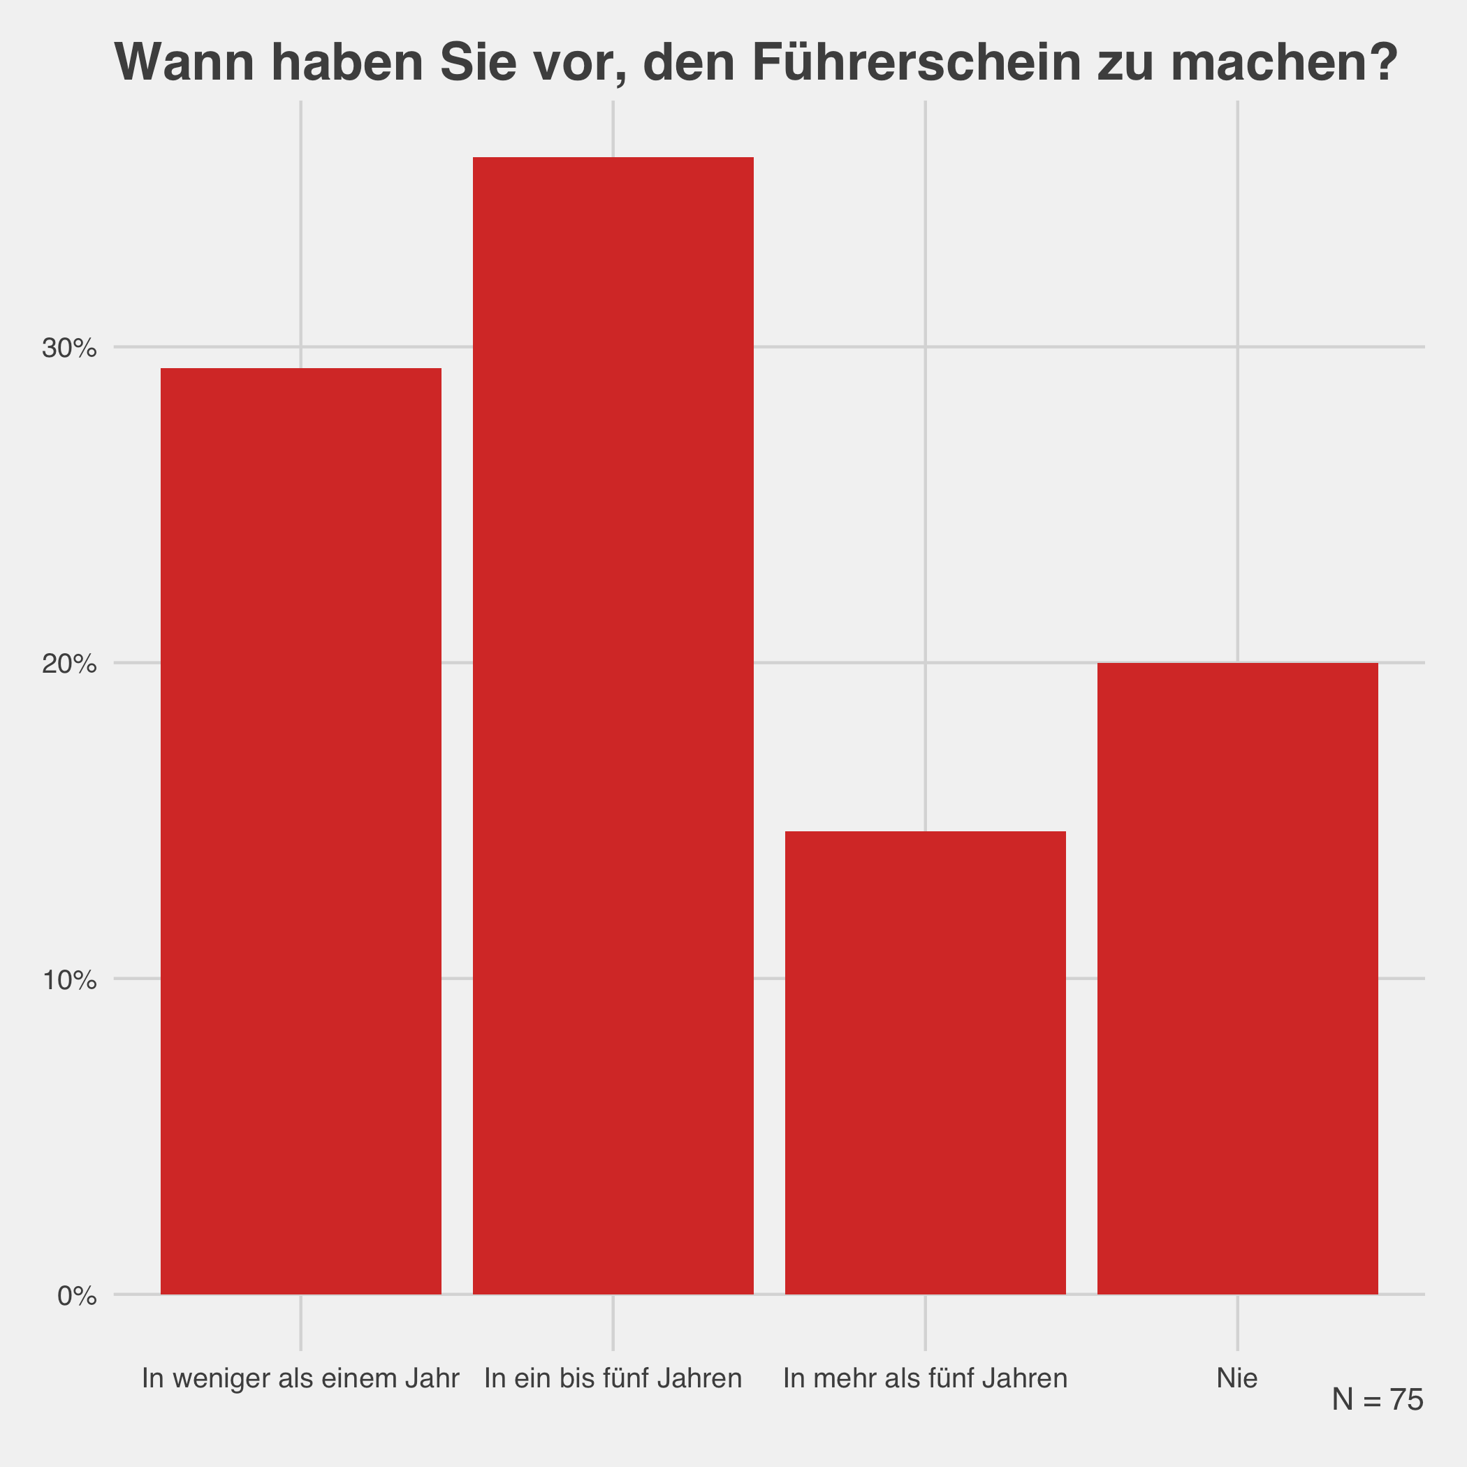

Slide 8
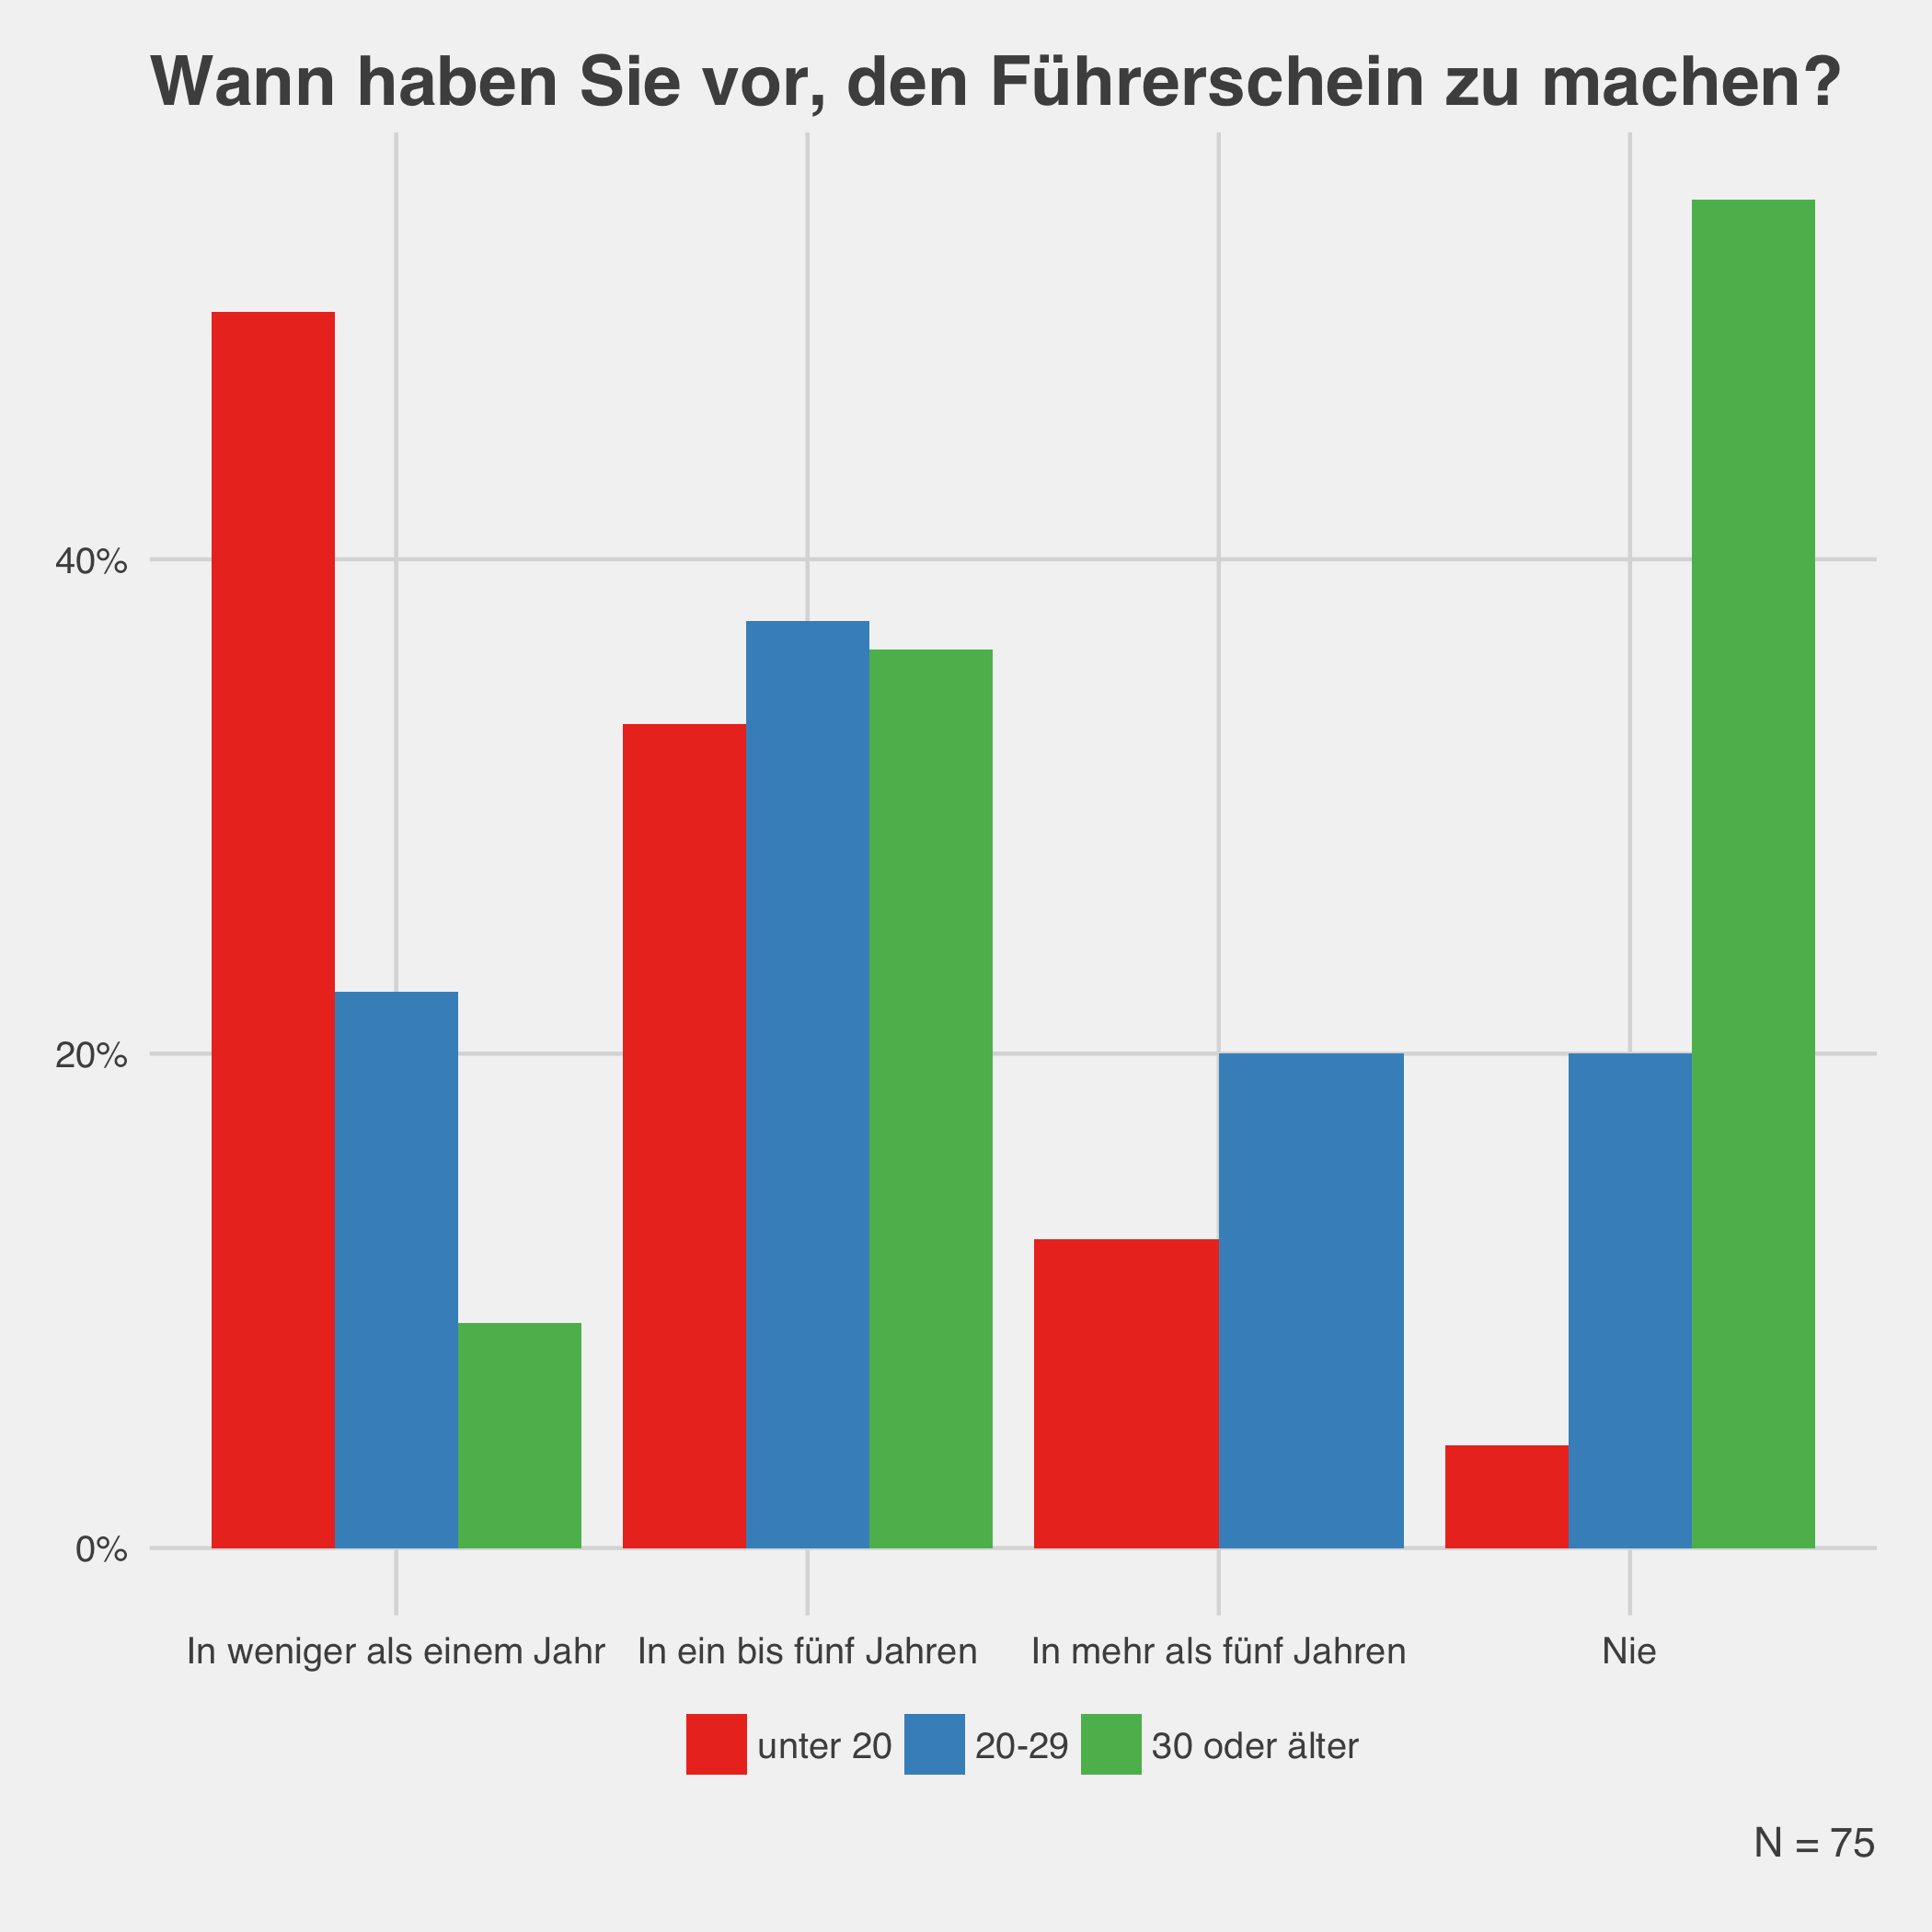

Slide 9
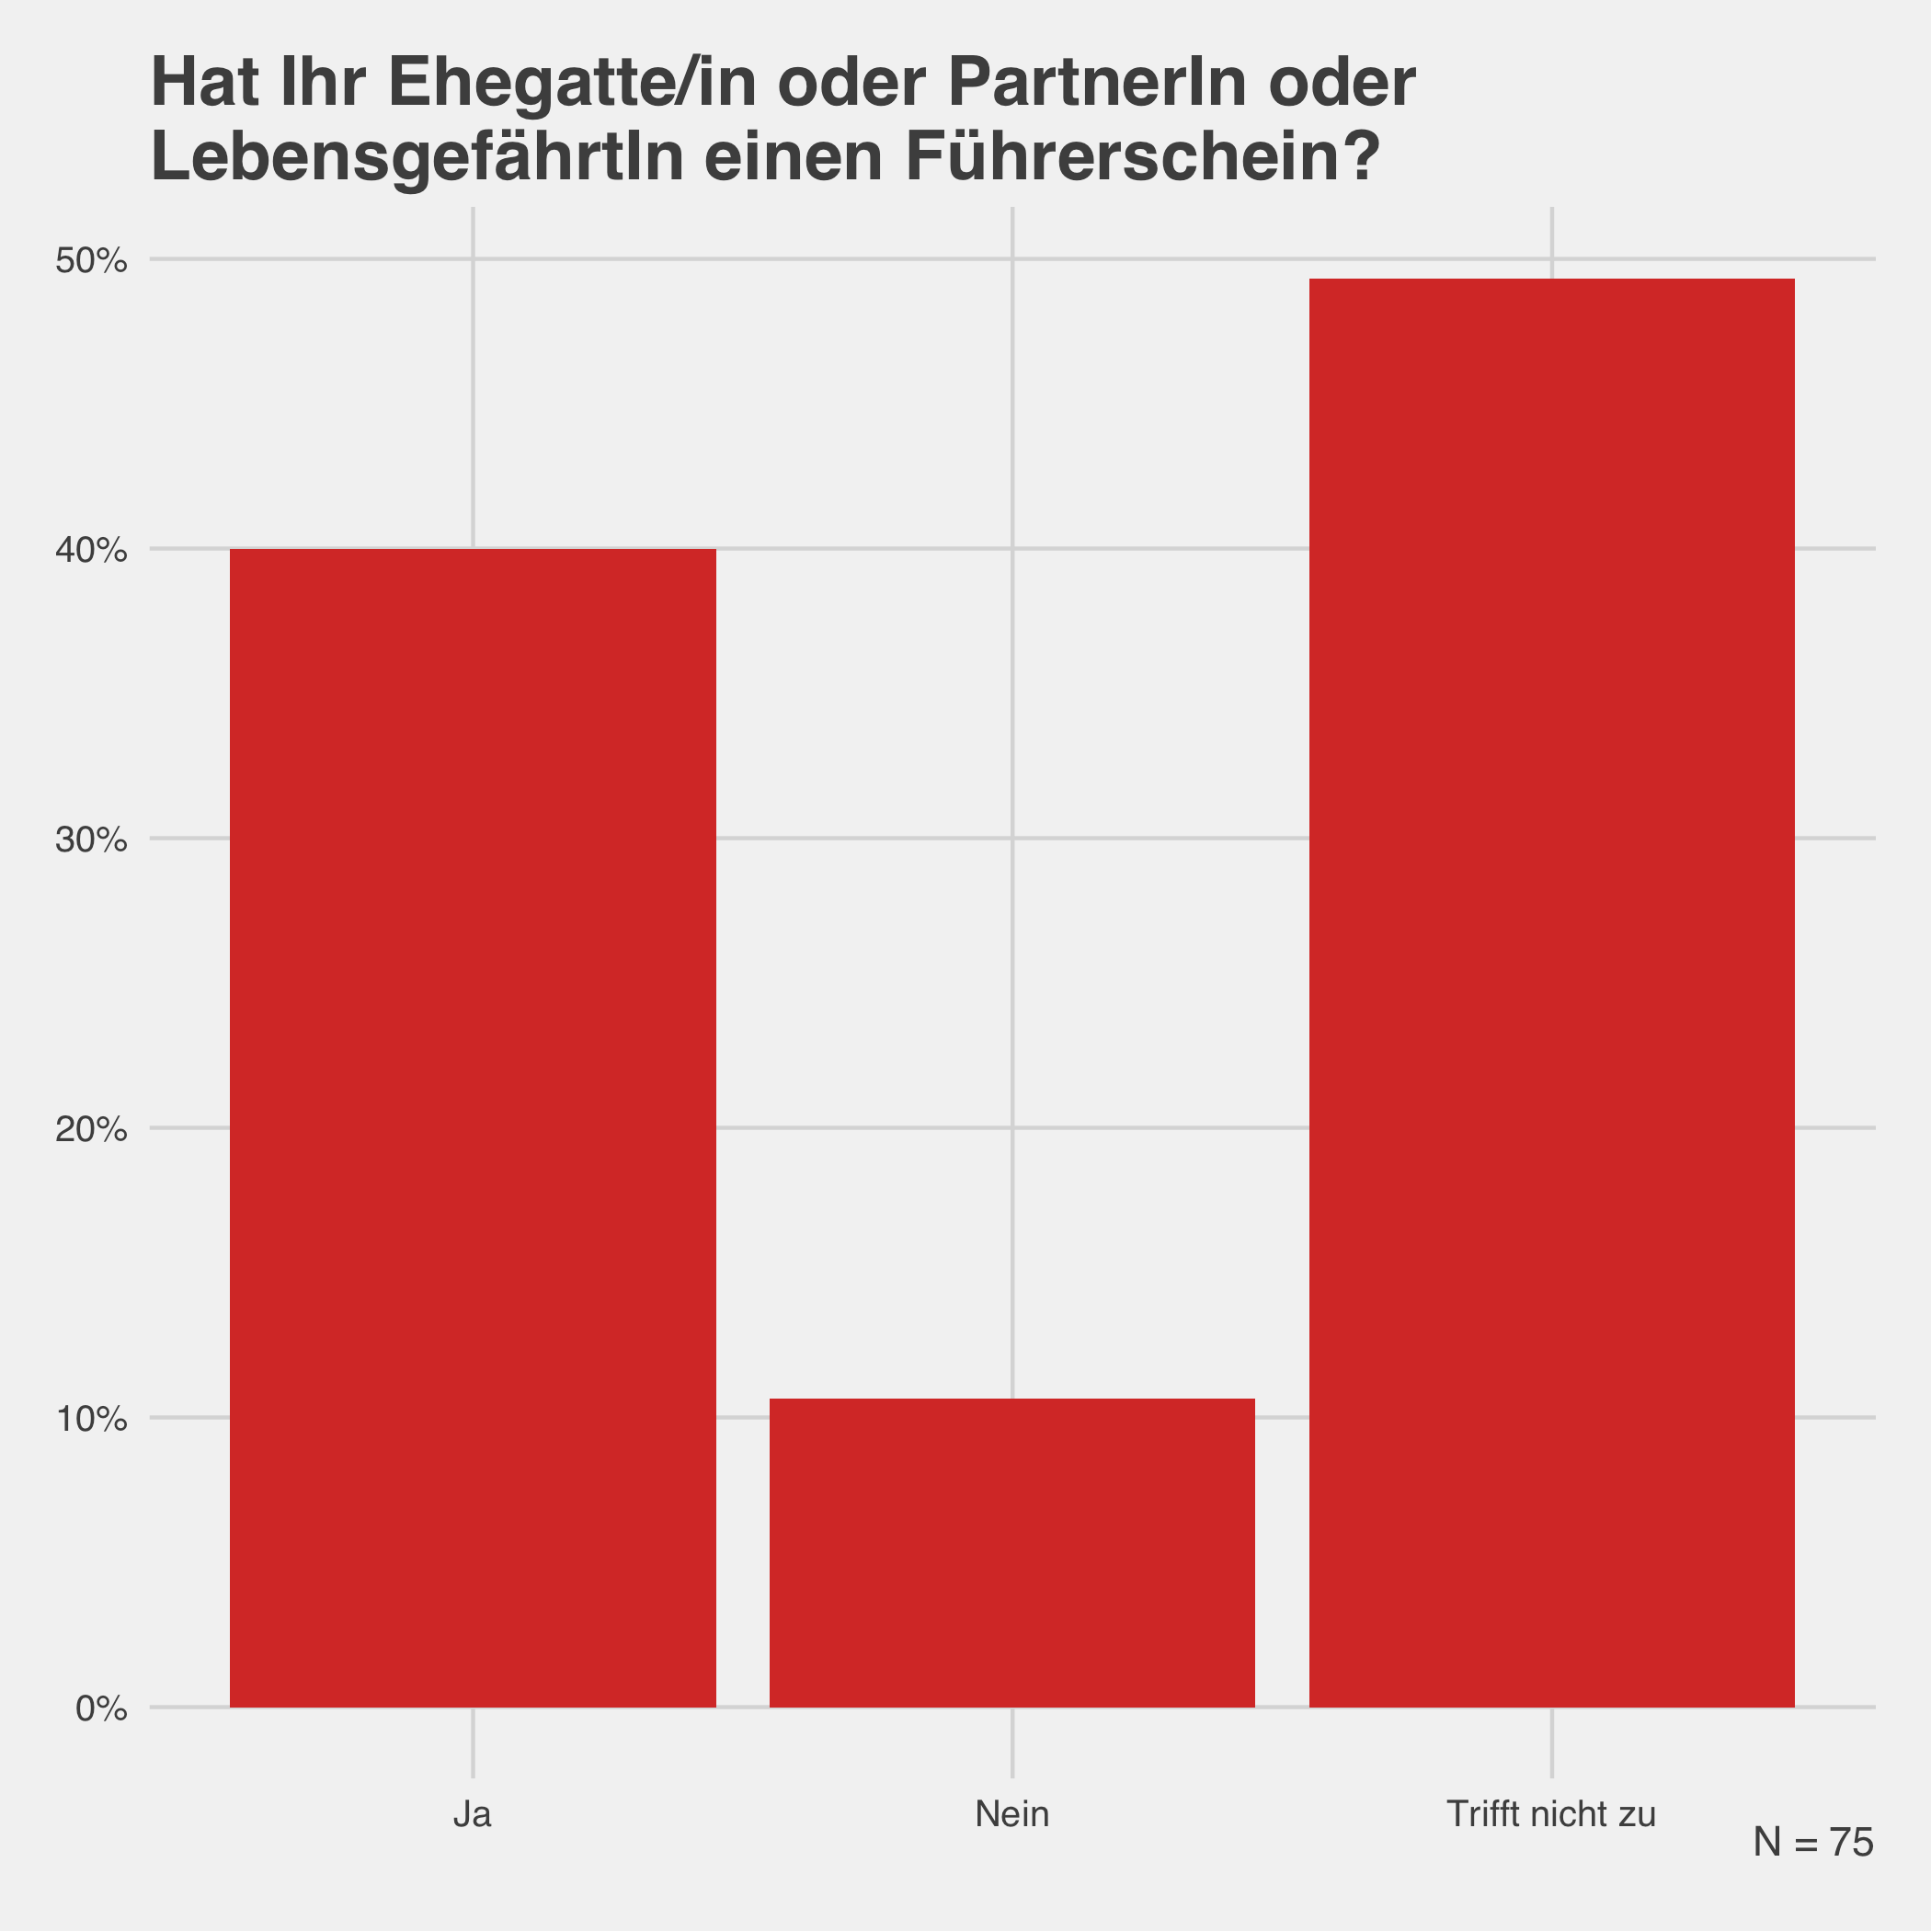

Slide 10
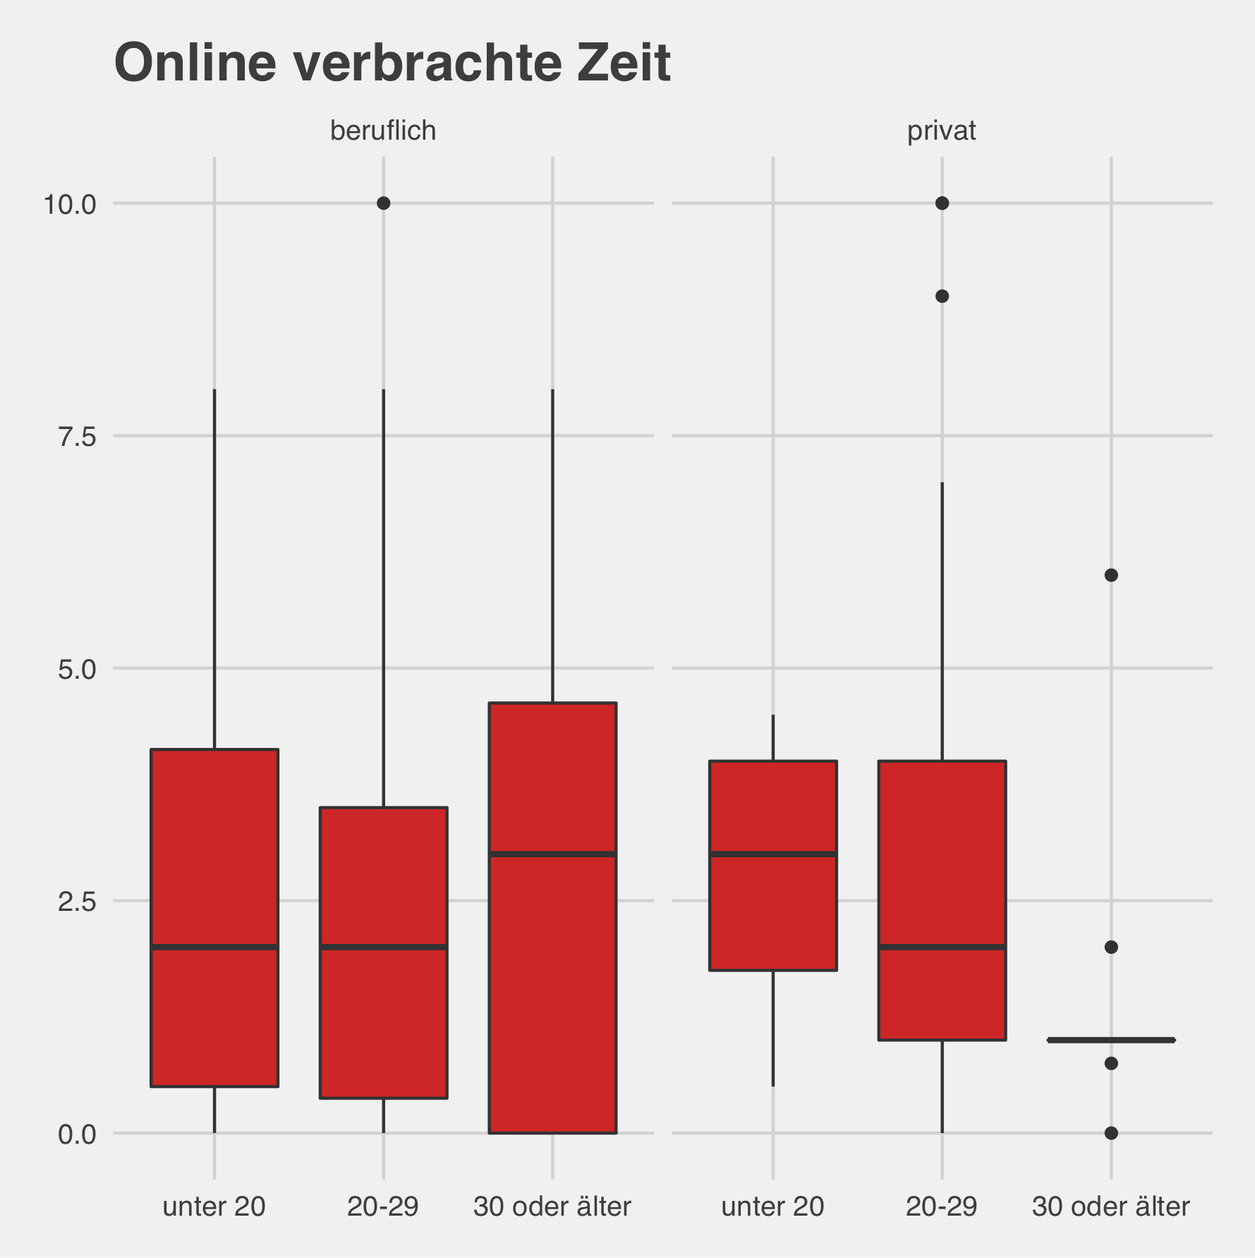

Slide 11
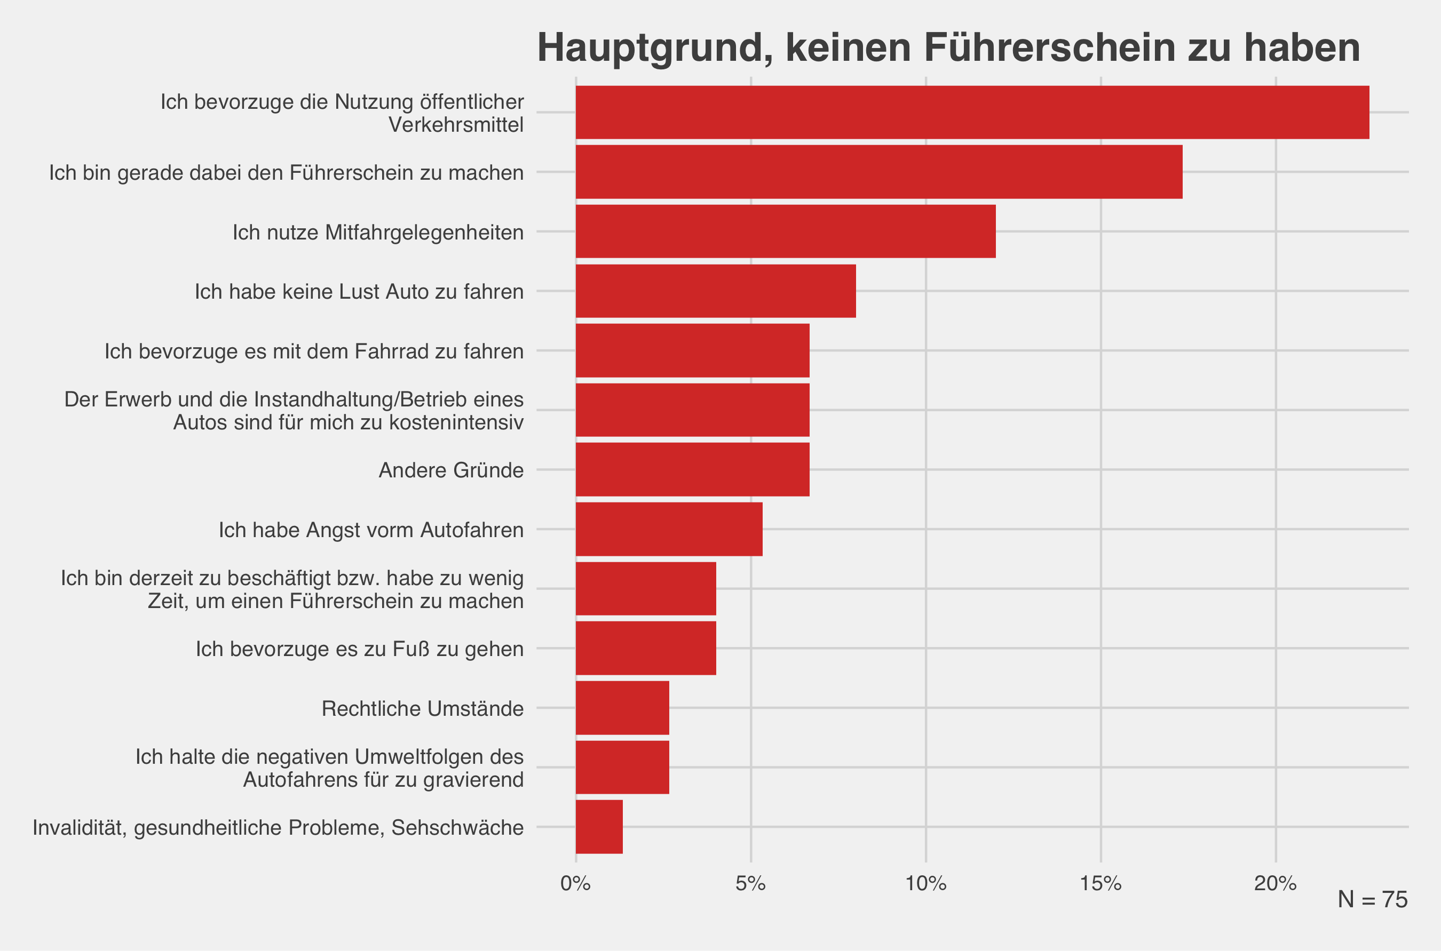

Slide 12
Andere Gründe
Zu jung
Führerschein zu teuer
Probiert – durchgefallen – keine Lust mehr
Komme aus großer Stadt, brauche kein Auto, weil Öffis gut sind (2x genannt)

Slide 13
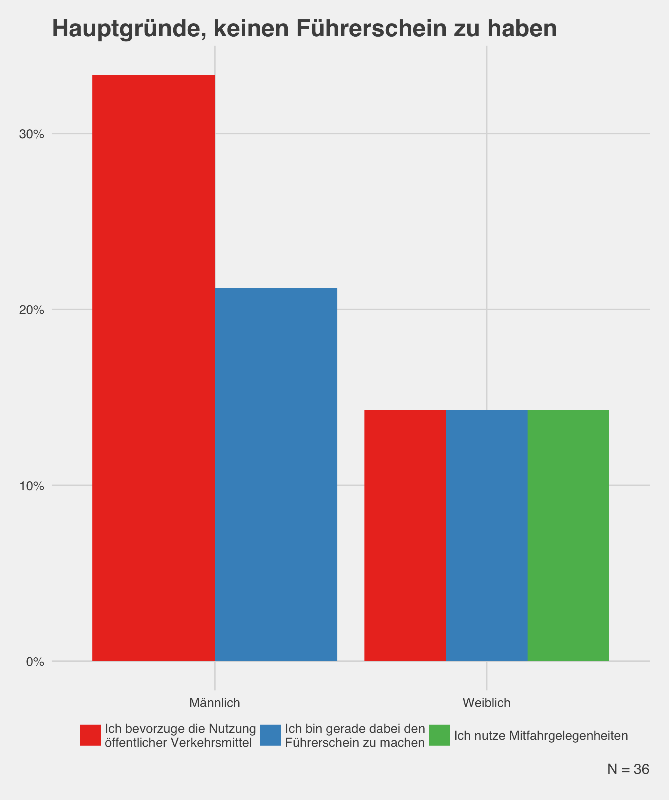

Slide 14
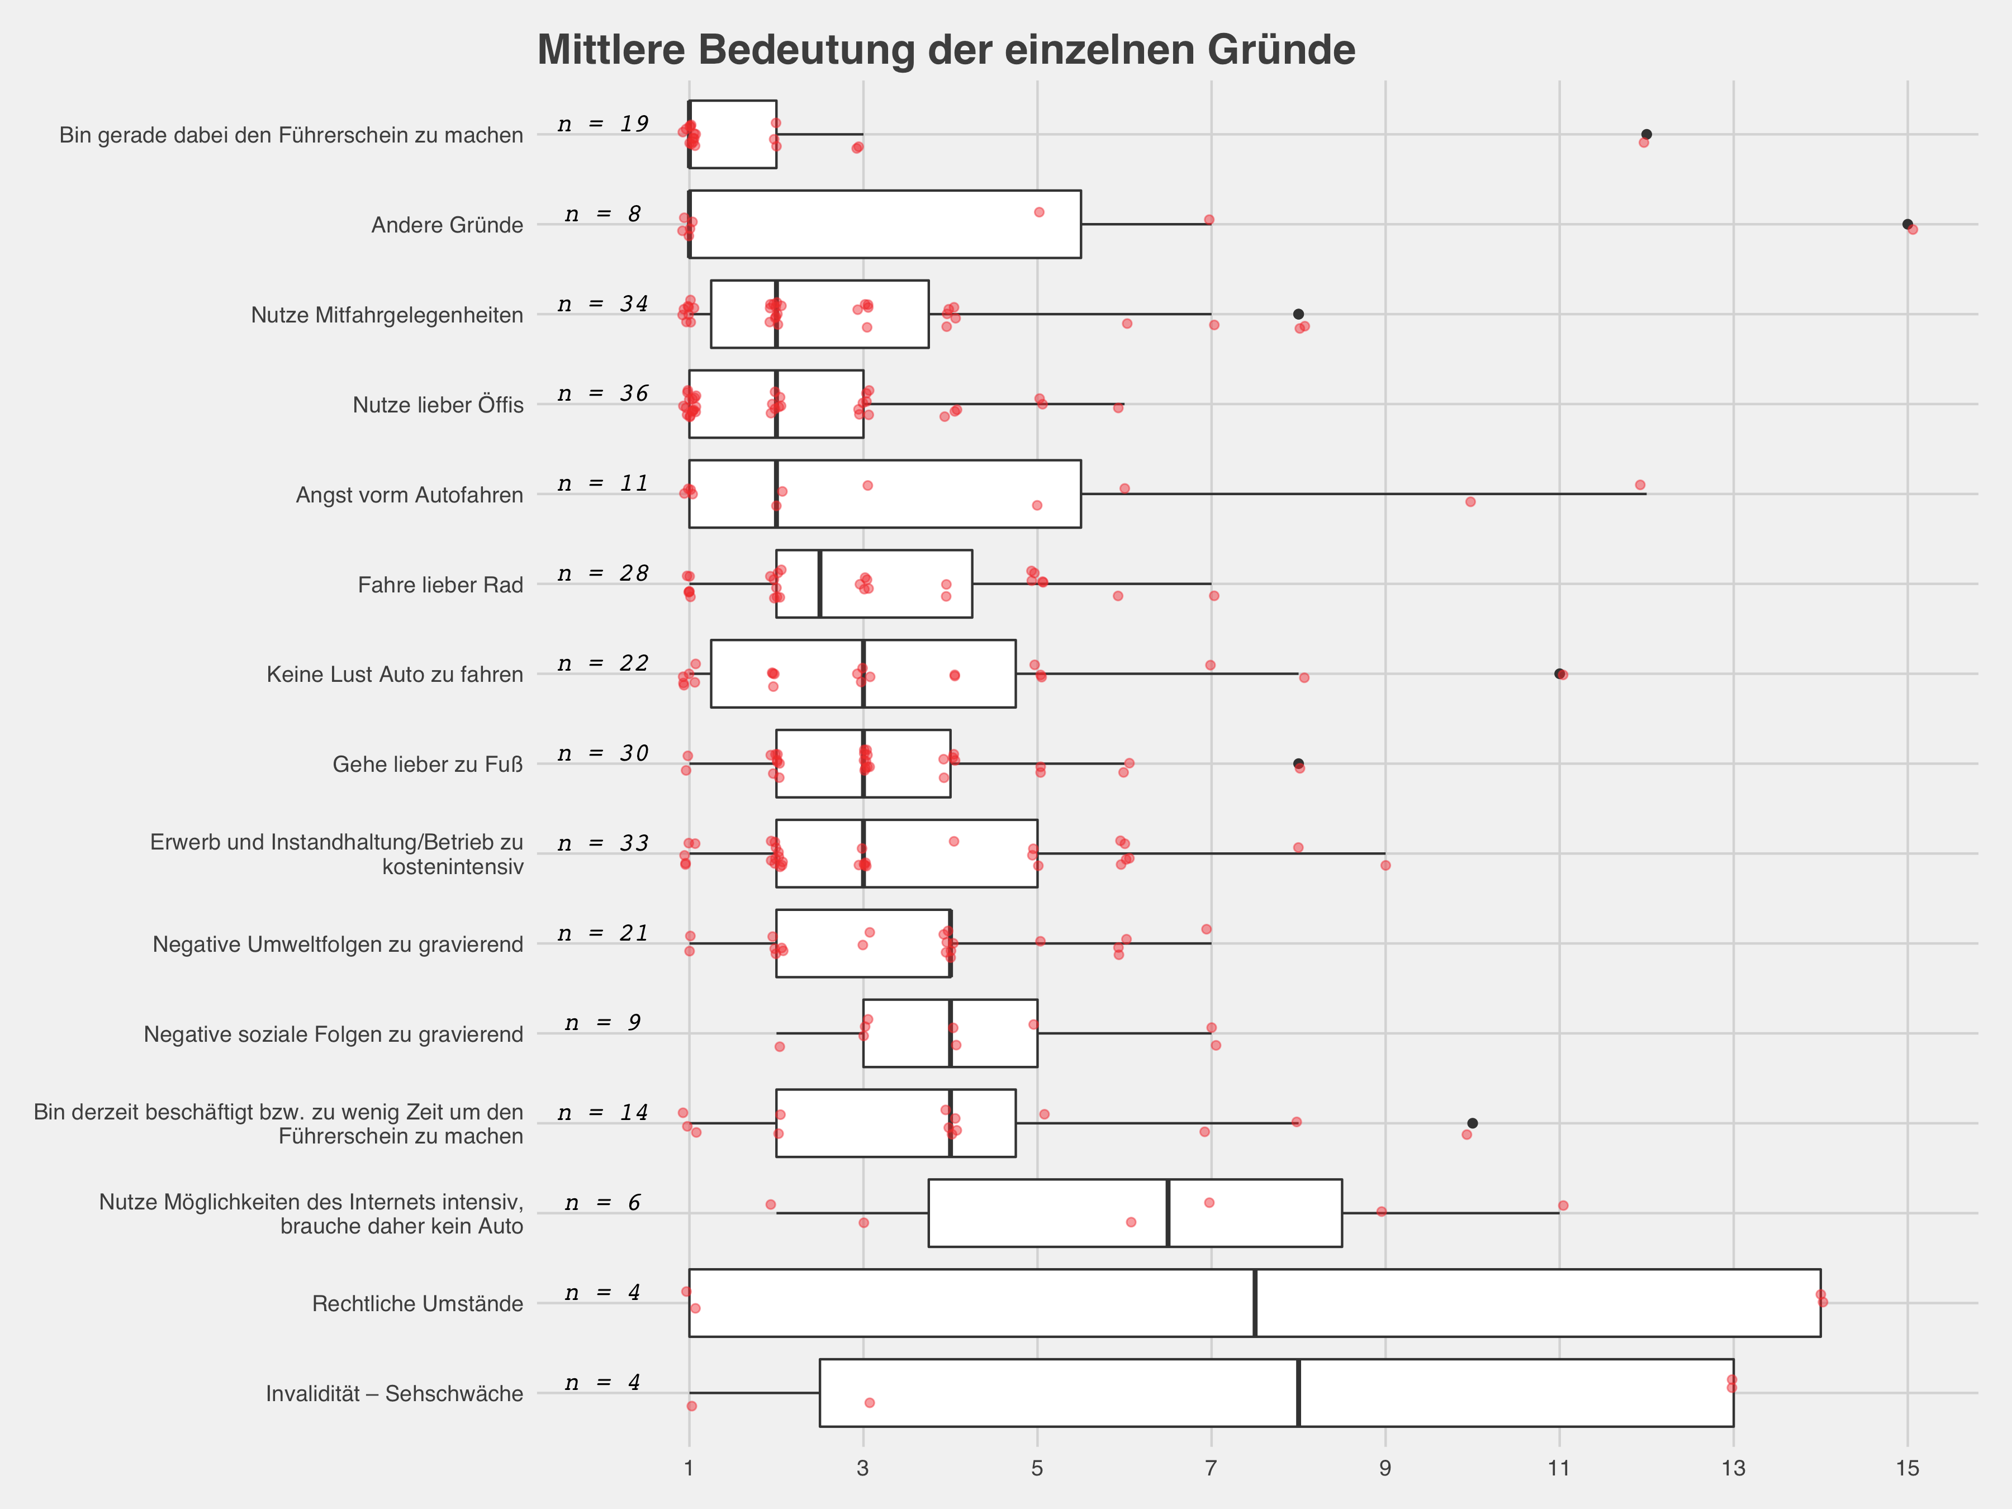

Slide 15
Fragen & Diskussion

